Slide 1
НЕЙРОННЫЕ СЕТИ
Автор: Сорокина Виктория Юрьевна, учитель биологии и химии МБОУ СОШ № 19, ст. Казанская

Slide 2
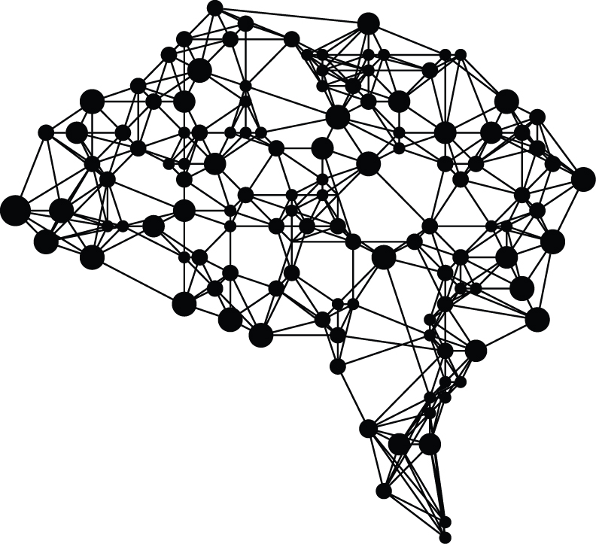
Искусственные нейронные сети - математические модели, а также их программные или аппаратные реализации, построенные по принцип организации и функционирования биологических нейронных сетей - сетей нервных клеток живого организма.

Slide 3
Искусственный нейрон имитирует свойства биологического нейрона.
Здесь множество входных сигналов, обозначенных x₁, x₂,…, x_{n}, поступает на искусственный нейрон. Эти входные сигналы, в совокупности обозначаемые вектором X, соответствуют сигналам, приходящим в синапсы биологического нейрона.
Каждый сигнал умножается на соответствующий вес w₁, w₂,…, w_{n}, и поступает на суммирующий блок, обозначенный Σ.

Slide 4
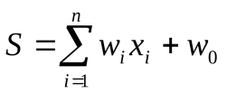
Каждый вес соответствует “силе” одной биологической синаптической связи. (Множество весов в совокупности обозначается вектором W.)
Суммирующий блок, соответствующий телу биологического элемента, складывает взвешенные входы алгебраически, создавая выход, сдвинутый на величину смещения w₀
Взвешенная сумма S

Slide 5
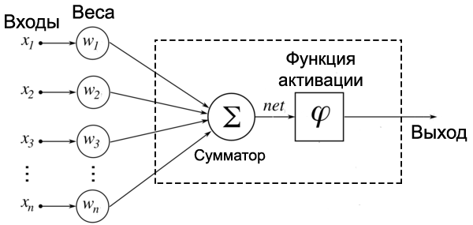

Slide 6
Пример
Давайте рассмотрим один искусственный нейрон. Его задача – решить, ехать ли отдыхать на море. Для этого на его входы мы подаем различные данные. Пусть у нашего нейрона будет 4 входа:
х1. Стоимость поездки
х2. Какая на море погода
х3. Текущая обстановка с работой
х4. Будет ли на пляже закусочная
Все эти параметры будем характеризовать 0 или 1. Соответственно, если погода на море хорошая, то на этот вход подаём 1. И так со всеми остальными параметрами.
Пусть на входы нашего нейрона мы подаем следующие сигналы:
х1. 1
х2. 0
х3. 0
х4. 1

Slide 7
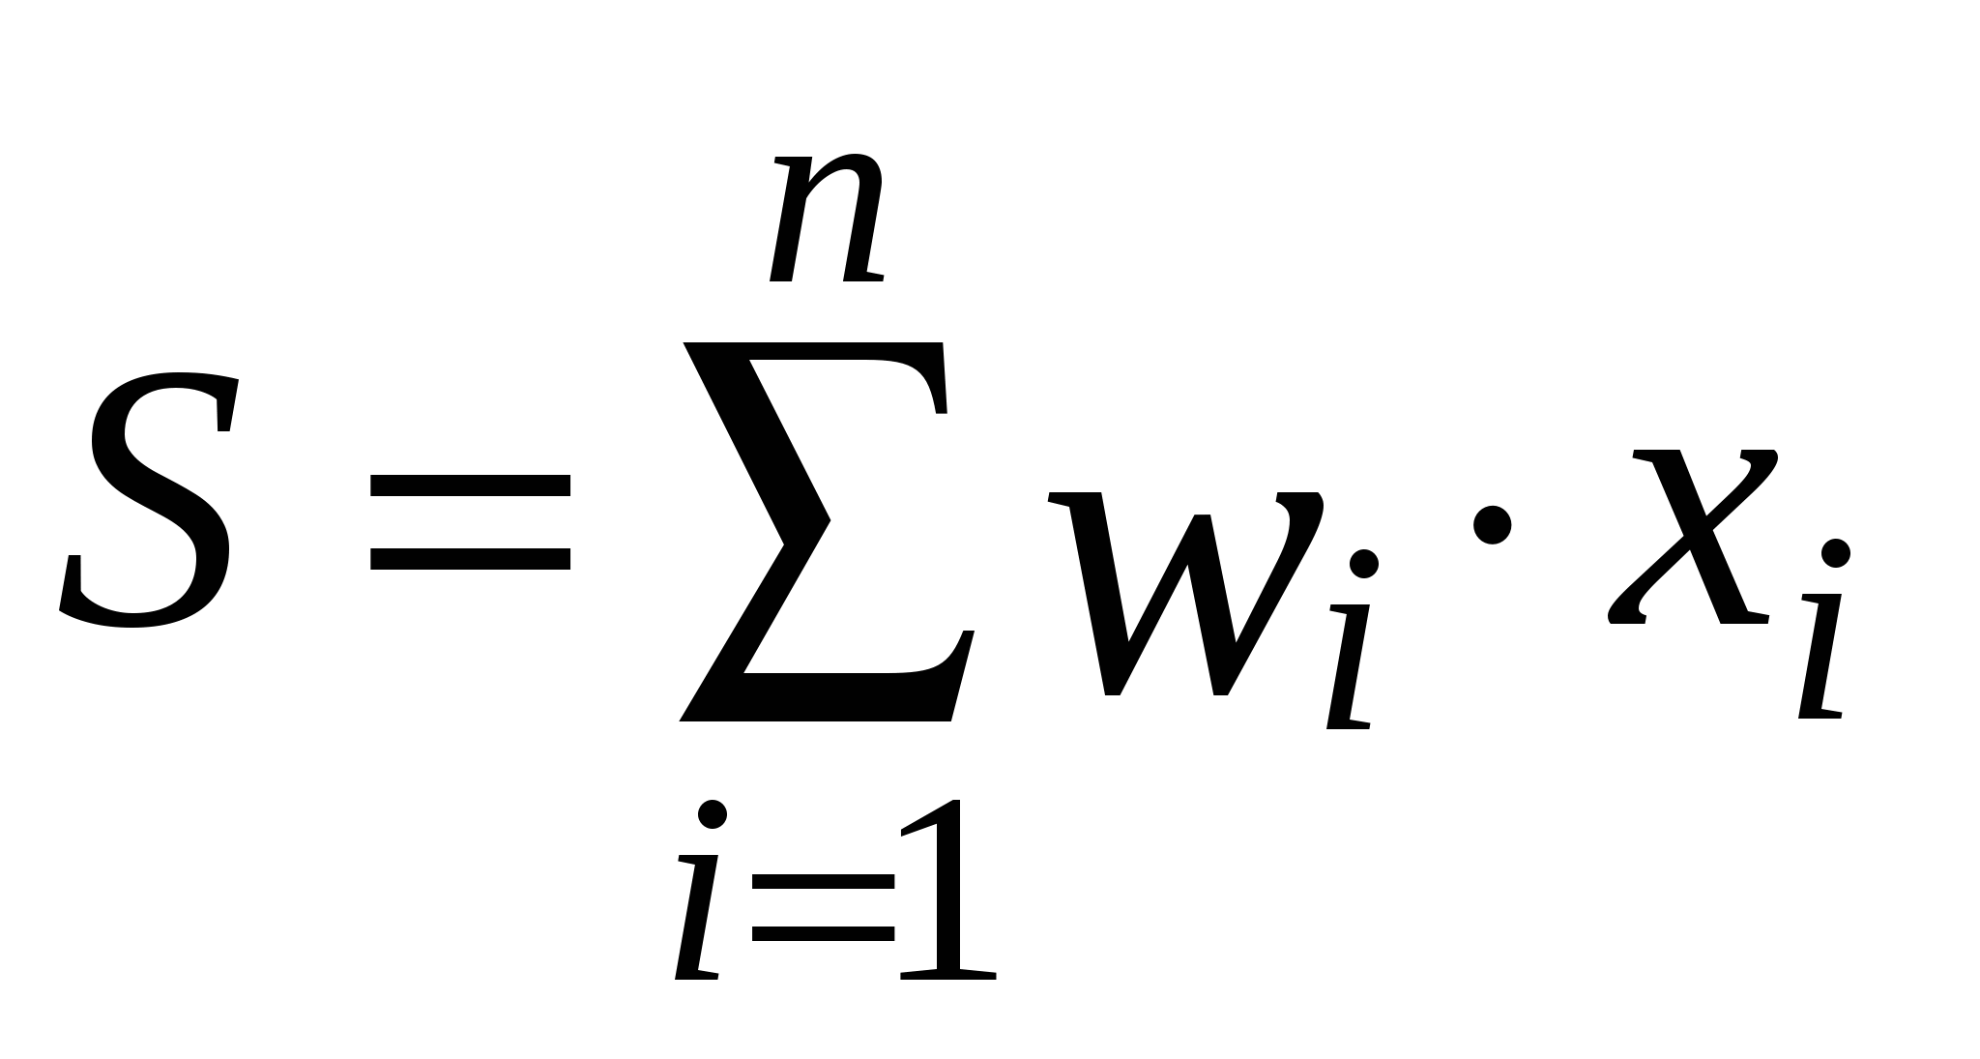
Если у нейрона есть четыре входа, то должно быть и четыре весовых коэффициента. В нашем примере весовые коэффициенты можно представить как показатели важности каждого входа, влияющие на общее решение нейрона. Веса входов распределим следующим образом:
w1. 5
w2. 4
w3. 1
w4. 1
Умножаем веса входов на сигналы соответствующих входов:
1. 5*1=5
2.4*0= 0
3.1* 0=0
4. 1*1=1
Взвешенная сумма для такого набора входных сигналов равна 6:
= 5+0+0+1=6
Как нейрон должен решить, ехать на море или нет? Очевидно, нам нужно как-то преобразовать нашу взвешенную сумму и получить ответ.
Вот на сцену выходит функция активации.

Slide 8
Функция активации
Просто так подавать взвешенную сумму на выход достаточно бессмысленно. Нейрон должен как-то обработать ее и сформировать адекватный выходной сигнал. Именно для этих целей и используют функцию активации.
Она преобразует взвешенную сумму в какое-то число, которое и является выходом нейрона (выход нейрона обозначим переменной ​out​).
Функция активации (Activation function) (​ϕ(net)​) — функция, принимающая взвешенную сумму как аргумент. Значение этой функции и является выходом нейрона (​out​).
out=ϕ(net)

Slide 9
Функция единичного скачка
Самый простой вид функции активации. Выход нейрона может быть равен только 0 или 1. Если взвешенная сумма больше определенного порога ​b​, то выход нейрона равен 1. Если ниже, то 0.
Как ее можно использовать? Предположим, что мы поедем на море только тогда, когда взвешенная сумма больше или равна 5. Значит наш порог равен 5:
b=5
В нашем примере взвешенная сумма равнялась 6, а значит выходной сигнал нашего нейрона равен 1. Итак, мы едем на море.
Однако если бы погода на море была бы плохой, а также поездка была бы очень дорогой, но имелась бы закусочная и обстановка с работой нормальная (входы: 0011), то взвешенная сумма равнялась бы 2, а значит выход нейрона равнялся бы 0. Итак, мы никуда не едем.

Slide 10
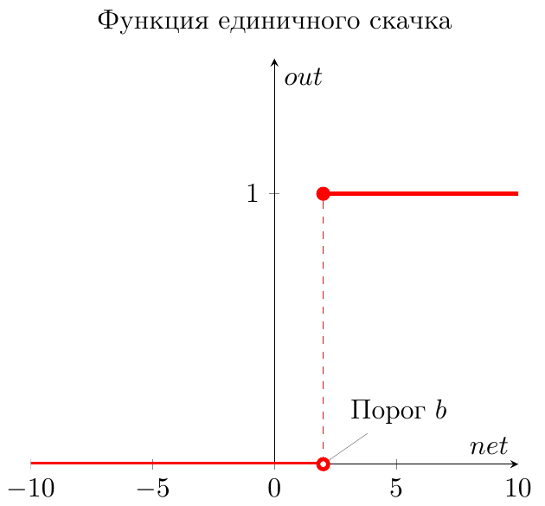

Slide 11
Сигмоидальная функция
График этой функции выглядит достаточно просто. Если присмотреться, то можно увидеть некоторое подобие английской буквы ​S​, откуда и пошло название семейства этих функций.
А вот так она записывается аналитически:
out(net)=1/1+exp(−a⋅net)
Что за параметр ​a​? Это какое-то число, которое характеризует степень крутизны функции. Ниже представлены логистические функции с разным параметром ​a​.
Вспомним наш искусственный нейрон, определяющий, надо ли ехать на море. В случае с функцией единичного скачка все было очевидно. Мы либо едем на море (1), либо нет (0).
Здесь же случай более приближенный к реальности. Мы до конца полностью не уверены (в особенности, если вы параноик) – стоит ли ехать? Тогда использование логистической функции в качестве функции активации приведет к тому, что вы будете получать цифру между 0 и 1. Причем чем больше взвешенная сумма, тем ближе выход будет к 1 (но никогда не будет точно ей равен). И наоборот, чем меньше взвешенная сумма, тем ближе выход нейрона будет к 0.
Например, выход нашего нейрона равен 0.8. Это значит, что он считает, что поехать на море все-таки стоит. Если бы его выход был бы равен 0.2, то это означает, что он почти наверняка против поездки на море.

Slide 12
Какие же замечательные свойства имеет логистическая функция?
она является «сжимающей» функцией, то есть вне зависимости от аргумента (взвешенной суммы), выходной сигнал всегда будет в пределах от 0 до 1
она более гибкая, чем функция единичного скачка – ее результатом может быть не только 0 и 1, но и любое число между ними
во всех точках она имеет производную, и эта производная может быть выражена через эту же функцию
Именно из-за этих свойств логистическая функция чаще всего используются в качестве функции активации в искусственных нейронах.

Slide 13
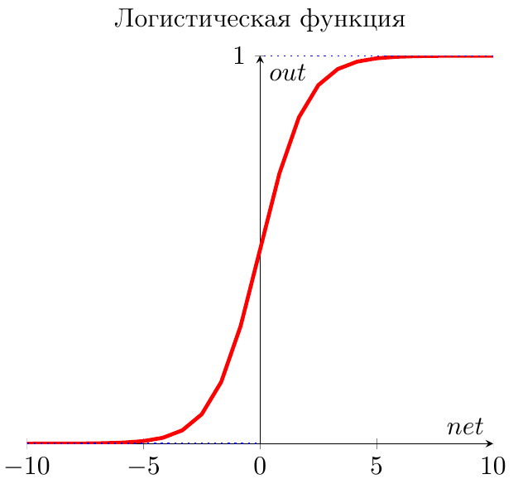

Slide 14
Гиперболический тангенс
Однако есть и еще одна сигмоида – гиперболический тангенс. Он применяется в качестве функции активации биологами для более реалистичной модели нервной клетки.
Такая функция позволяет получить на выходе значения разных знаков (например, от -1 до 1), что может быть полезным для ряда сетей.
Функция записывается следующим образом:
out(net)=tanh/(net/a)
В данной выше формуле параметр ​a​ также определяет степень крутизны графика этой функции.

Slide 15
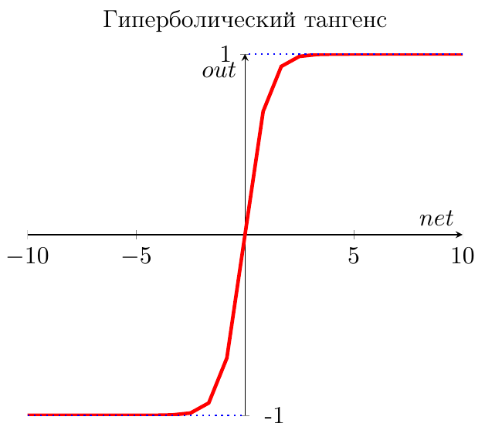

Slide 16
КЛАССИФИКАЦИЯ НЕЙРОННЫХ СЕТЕЙ

Slide 17
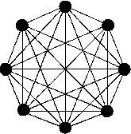
По структуре связей нейронные сети можно разделить на:
Полносвязанные нейронные сети, в которых каждый нейрон передает свой выходной сигнал остальным нейронам, в том числе и самому себе. Все входные сигналы подаются всем нейронам. Выходными сигналами сети могут быть все или некоторые выходные сигналы нейронов после нескольких тактов функционирования сети.

Slide 18
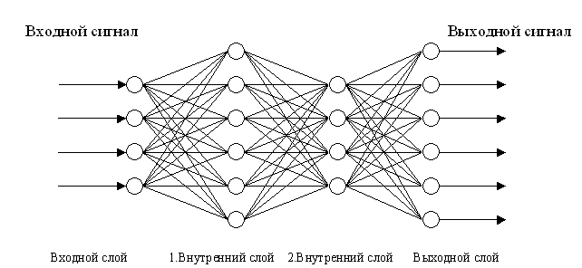
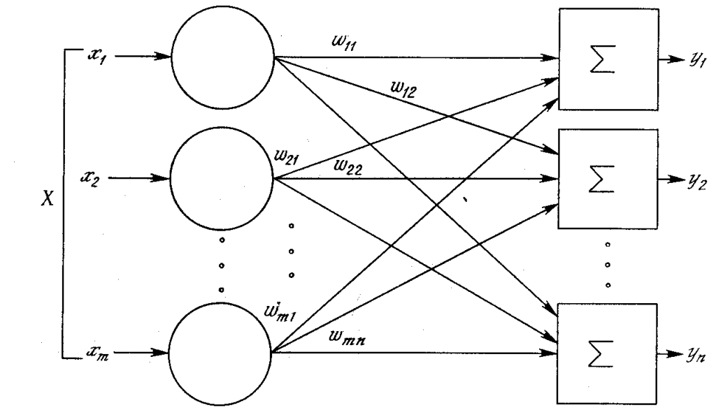
Неполносвязные нейронные сети (описываемые неполносвязным ориентированным графом и обычно называемые перцептронами), подразделяются на
однослойные (простейшие перцептроны) и многослойные, с прямыми, перекрестными и обратными связями.
однослойные
многослойные

Slide 19
В свою очередь, среди многослойных нейронных сетей выделяют следующие типы.
Монотонные
Каждый слой кроме последнего (выходного) разбит на два блока: возбуждающий и тормозящий. Связи между блоками тоже разделяются на тормозящие и возбуждающие.
Сети без обратных связей
В таких сетях нейроны входного слоя получают входные сигналы, преобразуют их и передают нейронам первого скрытого слоя, и так далее вплоть до выходного, который выдает сигналы для интерпретатора и пользователя.
Сети с обратными связями.
В сетях с обратными связями информация с последующих слоев передается на предыдущие.

Slide 20
Применение
Техника и телекоммуникации.
В 1996 году фирмой «Accurate
Automation Corp» [6], Chattanooga, TN по заказу NASA и «Air Force» был
разработан экспериментальный автопилотируемый гиперзвуковой
самолет-разведчик LoFLYTE (Low-Observable Flight Test Experiment).
Самолет имел длину всего 2,5 м. и вес 32 кг., и был предназначен для
исследования новых принципов пилотирования. LoFLYTE использовал
нейронные сети, позволяющие автопилоту обучаться, копируя приемы
пилотирования летчика.

Slide 21
Информационные технологии. Определение тематики текстовых
сообщений — еще один пример успешного использования искусственных
нейронных сетей. Так, сервер новостей Convectis (продукт компании
«Aptex Software, Inc.») был выбран в 1997 году компанией «PointCast,
Inc.», являвшейся лидером персонализированной доставки новостей в
Интернете, для автоматической рубрикации сообщений по категориям.

Slide 22
Экономика и финансы.
Крупный канадский банк CIBC для управления
рисками и идентификации злоумышленников установил программу
«KnowledgeSeeker» фирмы «Angoss». С ее помощью специалисты банка решили выяснить, кто из их клиентов в будущем будет с высокой долей вероятности задерживать выплаты по закладным. Сначала предполагалось, что в первую очередь ими окажутся те, кто и прежде задерживал свои выплаты на несколько дней. Однако исследования показали, что в будущем проблемы с платежами возникнут у тех клиентов банка, которые на фоне регулярных выплат иногда якобы забывали заплатить. Как выяснилось, подобная «забывчивость» была связана с серьезными финансовыми трудностями.

Slide 23
Реклама и маркетинг.
Компания «Neural Innovation Ltd»
использовала при работе с маркетинговыми компаниями стратегию
прямой рассылки. Вначале она осуществляла рассылку всего 25% от
общего числа предложений и собирала информацию об откликах и
реакциях потребителей. Затем эти данные поступали на вход нейронной
сети, с помощью которой осуществлялся поиск оптимального сегмента
потребительского рынка для каждого товара. После этого остальные 75%
предложений рассылались уже с учетом найденных закономерностей в
указанный сегмент, и эффективность второй рассылки значительно
возрастала по сравнению с первоначальной.

Slide 24
Здравоохранение
В медицинской диагностике нейронные сети
нередко используются вместе с экспертными системами. Компанией «НейроПроект» была создана система объективной диагностики слуха у грудных детей. Общепринятая методика диагностики состоит в том, что в процессе обследования регистрируются отклики мозга в ответ на звуковой раздражитель, проявляющиеся в виде всплесков на электроэнцефалограмме. Для диагностики слуха ребенка опытному эксперту-аудиологу необходимо провести около 2 тыс. тестов, нейронная сеть способна с той же достоверностью определить уровень слуха уже по 200 наблюдениям в течение всего нескольких минут, причем без участия специалиста.

Slide 25
Спасибо за Внимание

